Slide 1

PANEL PRO
Un panel clar
pentru organizația ta
Ce primești, cum funcționează și ce diferențiază pachetele Standard și Full.
Prezentare ofertă
Little Mario

Slide 2
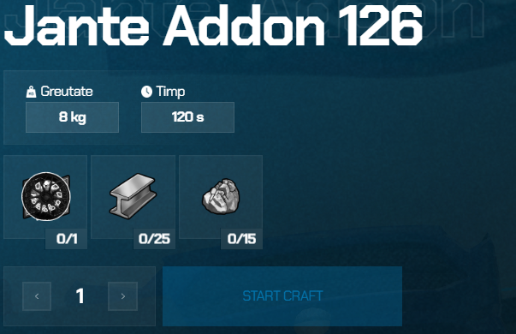
01 · PREZENTARE
Tot ce ai nevoie, într-un singur panel
Administrare, comunicare și operațiuni într-o experiență unitară.
O bază solidă pentru organizații mici, medii și în creștere.
Dashboard și statusul organizației
Pontaj, cereri și învoiri
Contracte, rapoarte și notificări
Marketplace, calculator și crafting
Asistent și automatizări pentru fluxurile zilnice
PANEL PRO · 02

Slide 3
02 · PACHETE
Standard: esențialul pentru un start rapid
O configurație completă, cu un singur server al aplicației albastre.
STANDARD
Include modulele de bază: Dashboard, Anunțuri, Pontaj, Cereri, Calculator, Bucătărie, Craft Mechanics, Marketplace, Contracte, Rapoarte și Asistent.
1 integrare Discord
Potrivit pentru organizații mici și medii.
Activare pe ID-ul serverului · vouchere unice · reactivare fără pierderea datelor
Maximum 6 roluri
Logo, banner și branding de bază
Webhook-uri pentru funcțiile principale
Pentru un setup simplu și eficient
Perioadă limitată sau nelimitată
PANEL PRO · 03

Slide 4
03 · PACHETE
Full: control extins pentru organizații în creștere
Mai multă flexibilitate, două servere și acces avansat la module.
FULL
În plus: acces extins la toate modulele panelului, Marketplace configurabil, audit extins, administrare avansată a membrilor, diagnostic complet și rapoarte extinse.
2 integrări Discord
Server principal + server secundar.
Roluri nelimitate
Branding complet · automatizări pentru expirare și notificări · extindere fără schimbarea structurii organizației
Webhook-uri separate pentru ambele servere
Sincronizare avansată a rolurilor
Pentru operațiuni complexe și scalare
Import și export de configurație
PANEL PRO · 04

Slide 5
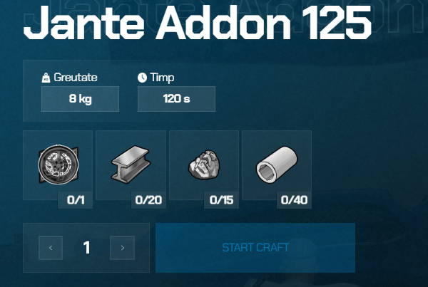
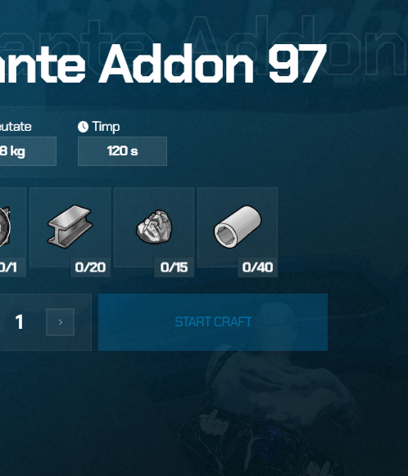
04 · MODULE
Panelul acoperă întregul flux operațional
Modulele lucrează împreună, astfel încât informația rămâne într-un singur loc.
Administrare
Organizații, roluri, membri și acces.
Operațiuni
Pontaj, cereri, contracte și rapoarte.
Resurse
Marketplace, crafting și configurare.
PANEL PRO · 05

Slide 6
05 · ADMINISTRARE
Datele și accesul rămân sub control
Funcțiile de administrare sunt gândite pentru continuitate și configurare clară.
01
Activare controlată
03
Acces pe roluri
Vouchere unice, activare pe ID-ul serverului și protecție împotriva reutilizării.
Configurare individuală pentru fiecare rol și modul.
02
Continuitate
04
Asistență și diagnostic
Organizația și datele sunt păstrate la expirare, cu statusuri Draft, Activă, Grație și Pauză.
Asistent, diagnostic complet și notificări pentru expirare.
PANEL PRO · 06

Slide 7
Alege nivelul potrivit pentru organizația ta.
Standard pentru un start rapid. Full pentru control extins și dezvoltare pe termen lung.
STANDARD · 1 Discord
FULL · 2 Discorduri
Little Mario
Prezentare ofertă panel

